Slide 1
도면 관련 문의사항

Slide 2
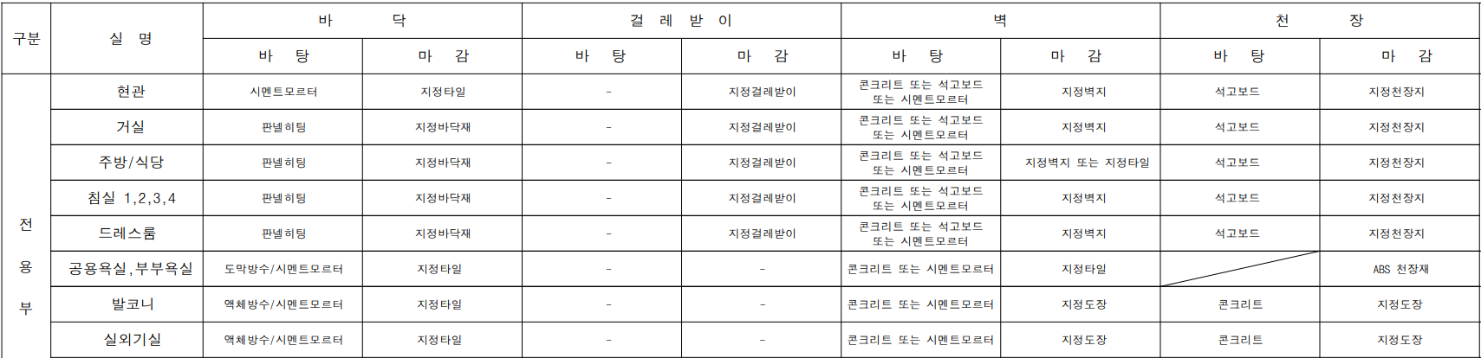
실내/외재료마감표 : 건축A21-001
전용부 마감재 변경
1. 벽 / 천장 마감재 확인 요청
2. 벽 / 천장의 마감재 중 지정벽지, 지정도장 제품을 친환경 제품으로 시공 요청

Slide 3
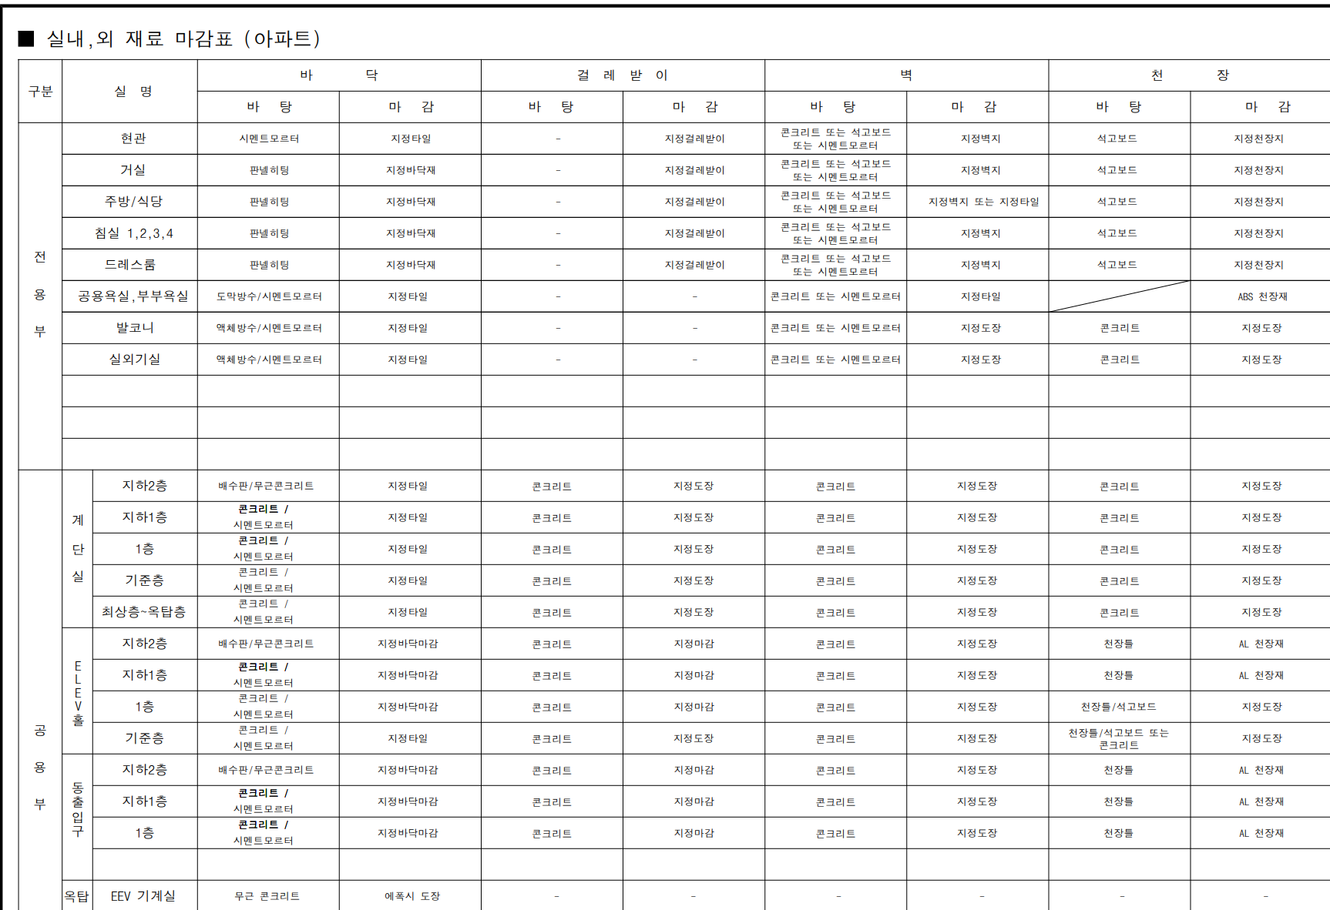
실내/외재료마감표 : 건축A21-001
공용부 Elev홀 / 동출입구 마감재
1. 공용부 ELEV. HALL/동출입구 1층, 지하1층, 지하2층 마감재 확인 요청
2. 단지 이미지 상승 및 차별화를 위해 각 동 1층 출입구 ELEV. HALL/동출입구 바닥/ 벽 마감재 특화 요청
: 지정도장⇒석재(타일) 상향 시공 요청

Slide 4
실내/외재료마감표 : 건축A21-001
공용부 계단실 마감재
1. 공용부 계단실 벽/천장 도장 확인 요청
2. 각 동 기준층 계단실 벽/천장 지정도장 ⇒ 수성페인트 위 무늬코트 요청

Slide 5
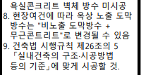
실내/외재료마감표 : 건축A21-001
공용부 외부 마감재
1. 각 동 외벽 저층부 마감재 확인 요청
2. 옥상 평지붕 / 옥탑 및 주출입구 지붕 바닥 마감재인 노출도막방수 위 마감재가 있는지 확인 요청

Slide 6
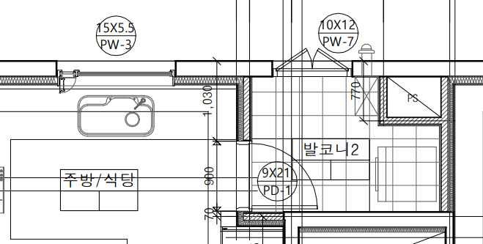
단위세대 평면도(확장형) : 건축A31-002
1. 주방에서 발코니2 출입문(PD-1) 터닝 도어 요청

Slide 7
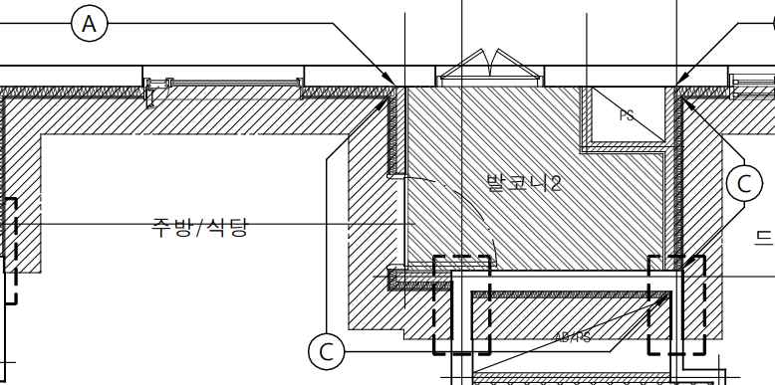
각종상세도 : 건축A52-001
1. 발코니2(다용도실) 외기에 직접 접하는 벽 마감재 확인 요청
2. 발코니2 외기에 직접 접하는 벽 단열재 및 CRC보드 시공 여부 확인 요청
(겨울철 결로로 인한 곰팡이 발생 우려)

Slide 8
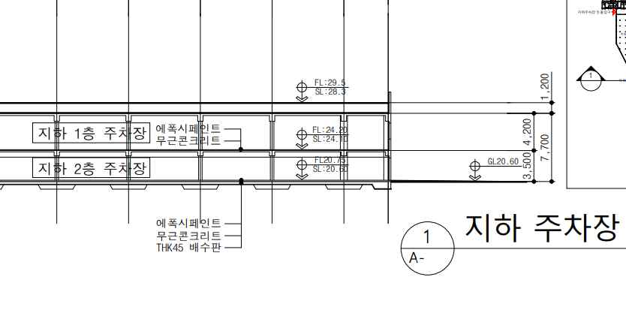
지하주차장 단면도 : 건축PA-003
1. 지하주차장 바닥 에폭시페인트
- 지하주차장 교차로 및 통행로 에폭시라이닝 시공 요청
(겨울철 결로로 인한 곰팡이 발생 우려)

Slide 9
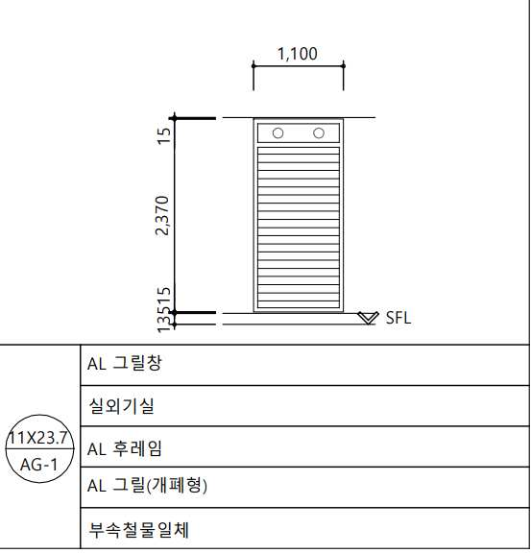
창호일람표(공용,전용) : 건축A61-008
1. 전용부분 실외기실 AG-1 방충망 설치 여부 확인 요청
2. 세대 실외기실 방충망 설치 요구

Slide 10
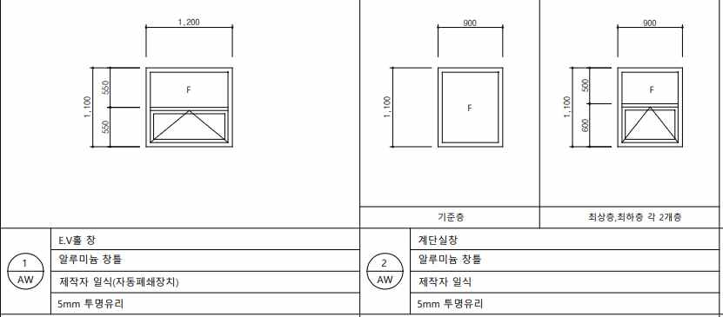
창호일람표(공용,전용) : 건축A62-002
1. 전동 기준층 ELEV.홀 배연창(자동개폐장치)/방충망 전층 설치 여부 확인 요청
- 설계도면상 전동 기준층 ELEV.홀 배연창 전층 설치되어 있음
- ELEV.홀 배연창 방충망(롤 스크린) 설치 요구

Slide 11
창호일람표(공용,전용) : 건축A62-002
1. 전동 계단실 배연창(자동개폐장치) 설치 여부 확인 요청
설계도면상 전동 계단실 배연창(자동개폐장치) 2개소 설치 ⇒ 5개층마다 설치 요청
(환기, 냄새 우려)

Slide 12
창호일람표(공용,전용) : 건축A61-006
1. 전용부분 외부에 접하는 PL창호 로이복층유리 설치 여부 확인 요청
2. PL창호 제품 확인 요청

Slide 13
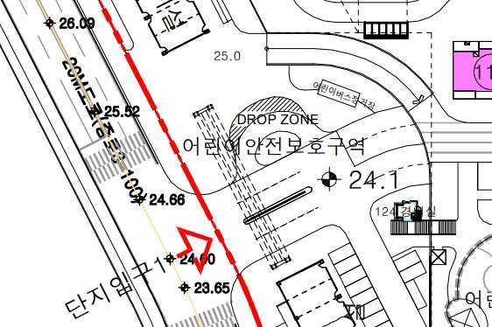
문주설계도 : 건축A12-001
1. 주출입구 차단기 위치 확인 요청
- 경비실이 안쪽에 위치해 차량 차단기 위치 확인 필요
- 2IN, 2OUT

